Slide 1
Представляем Active ASPM
Укрепите каждый релиз. Устраните препятствия.
Защитите каждое приложение.

Slide 2
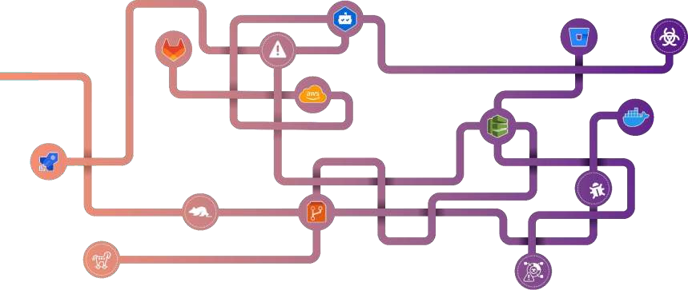
Современная безопасность приложений развивается и становится всё более сложной
«Наш список нерешённых задач по безопасности постоянно растёт, и мы упускаем критические уязвимости»
«Продукты всё ещё выпускаются с критическими уязвимостями»
«Нам приходится сортировать каждую проблему, искать ответственного, заводить тикет и добиваться его устранения»
«С теми инструментами, которые у нас есть, трудно выявлять критические риски»
«Получить сертификацию и поддерживатьсоответствие требованиямнормативов— сложно»
«Между безопасностьюи разработкой постоянно возникают трения»
«Сложно найти и удержать квалифицированных специалистов,а также поддерживатьразрозненные инструменты»

Slide 3

К 2026 году 70% платформенных команд интегрируют инструменты AppSec для масштабирования практик DevSecOps.
Из отчёта Gartner "Cool Vendors in Platform Engineering for Scaling Application Security Practices".

Slide 4

Команды безопасности и разработки ожидают простоты
Способность адаптироваться к изменениям
Способность действовать быстро
Полная видимость
Без препятствий

Slide 5


до облака
От кода

Slide 6
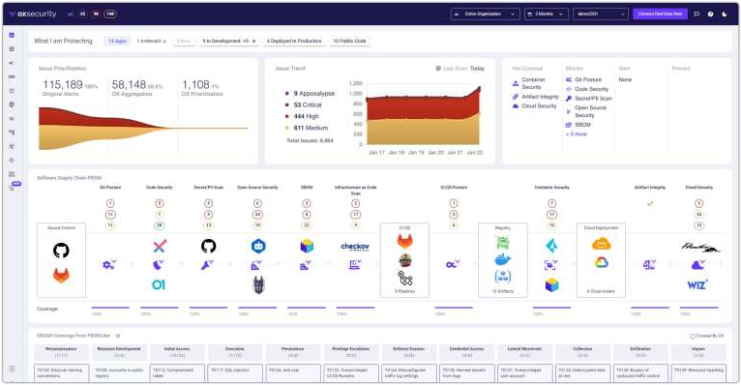
Видимость всего
Полное покрытие

Slide 7
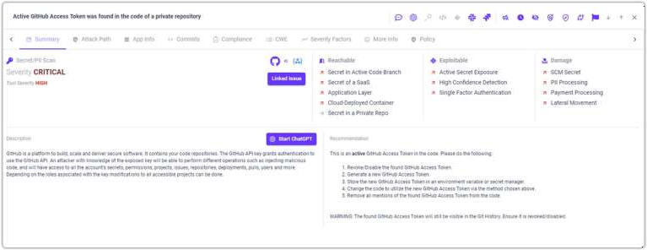
Сфокусируйтесь на главном
Приоритизация с учётом контекста

Slide 8
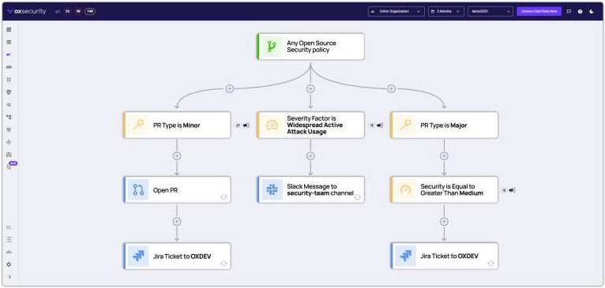
Предотвращайте риски в масштабе
Автоматизированное реагирование

Slide 9
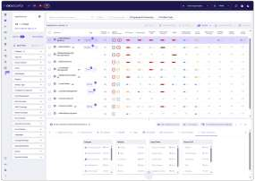
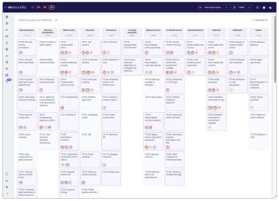

OSC&R: Открытая справочная база атак на цепочку поставок
программного обеспечения (Open Software Supply Chain Attack Reference)
Фреймворк, аналогичный MITRE, для цепочек поставок программного обеспечения.vПосмотрите на свою цепочку поставок так, как её видит атакующий.
Точка отсчёта, которая помогает как техническим командам, так и руководству легко увидеть бизнес- преимущества повышения уровня безопасности.
«OSC&R помогает командам безопасности с
уверенностью выстраивать свою стратегию защиты»

Slide 10
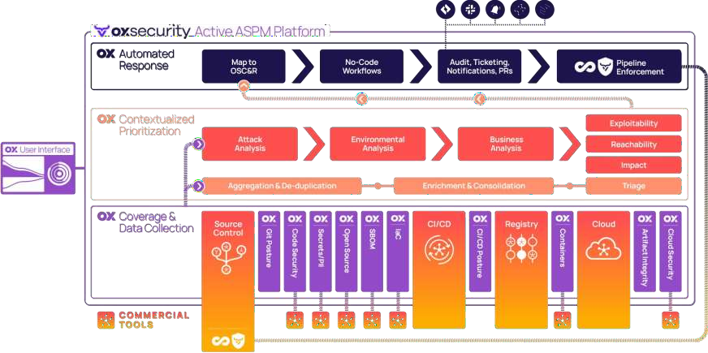
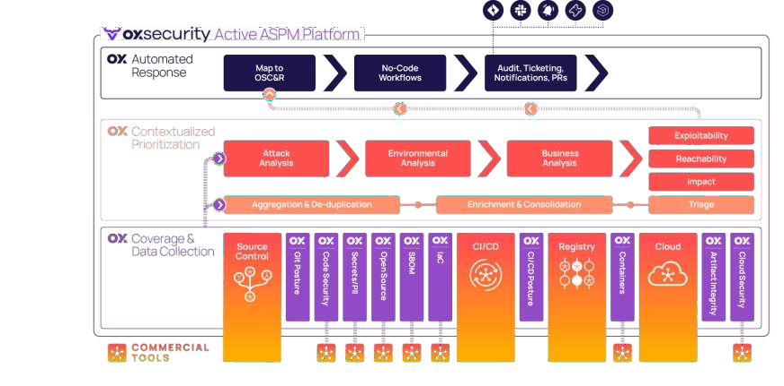
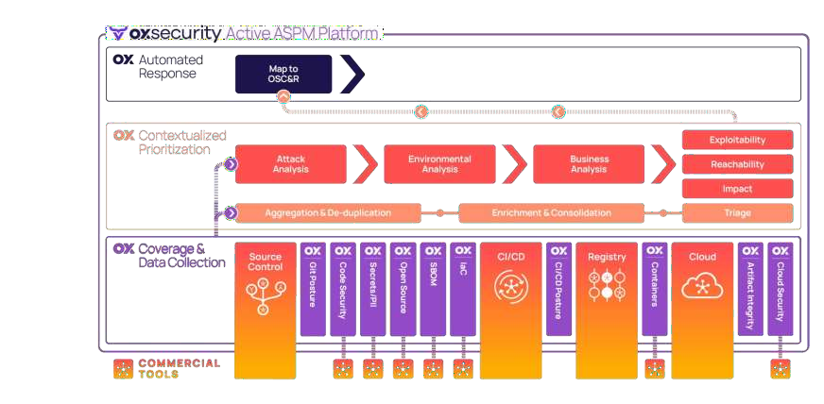
Бесшовная интеграция безопасности в разработку

Slide 11
Что мы слышим от клиентов?
«Всего за пять минут мы подключили GitLab, наш основной репозиторий, к OX. Сканирование началось сразу же — это было как “Аллилуйя”»
Эрик Остин Руководитель
отдела безопасности
«OX меняет правила игры в AppSec. Он дал нам полную и надёжную картину состояния безопасности кода перед развёртыванием.»
Голан Бараш
Глава группы по безопасности,
CISO888 Holdings
«Инструменты, основанные на OSC&R,
обеспечат целостность и
последовательность, которых часто не
хватает многим стратегиям безопасности»
Дэвид Кросс
Бывший руководитель облачной безопасности в
Microsoft и Google, основатель OSC&R

Slide 12
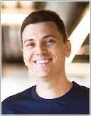
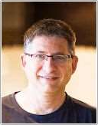





О компании OX Security
Инвесторы
70 Сотрудники
+150% в год
100+ Клиенты
+600% в год
2 Локации
Основана
Neatsun Ziv
Lior Arzi
Tel Aviv – Israel
2021
Co-Founder and CEO
Co-Founder and CPO
Boston – US

